Slide 1


Digital Tour 2002: Quoi de neuf dans Teams ?

Slide 2
Agenda
Les options de réunion
Le partage
Partager un powerpoint
Les nouvautés attendues en 2022

Slide 3
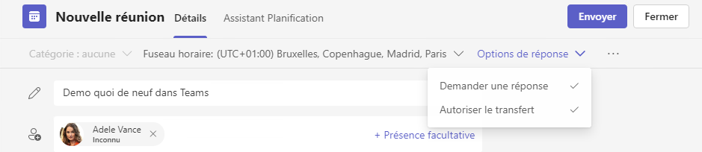
Les options de réunion
Notes:
Demander une réponse :
Lorsque vous envoyez une invitation, celle-ci va renvoyer une notification par mail quand le destinataire accepte.
Lorsque vous enlevez cette demande de réponse, il n’y aura pas de notification par mail d’envoyée par le destinataire.
Autoriser le tranfert :
en décochant cette option on est sur de maitriser qui va participer à la reunion. Seul les personnes explicitement invitées pourront se connecter

Slide 4
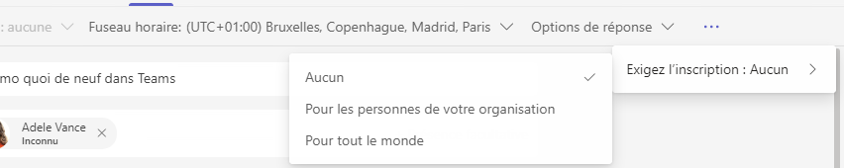
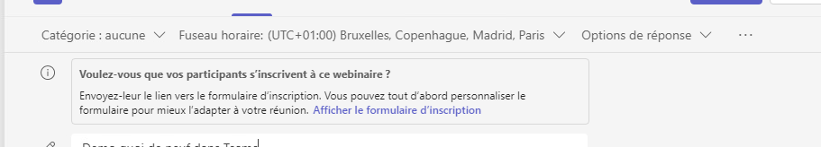
Les options de réunion
Notes:
Quand on sélectionne exiger une réponse un formulaire d’inscription est généré

Slide 5
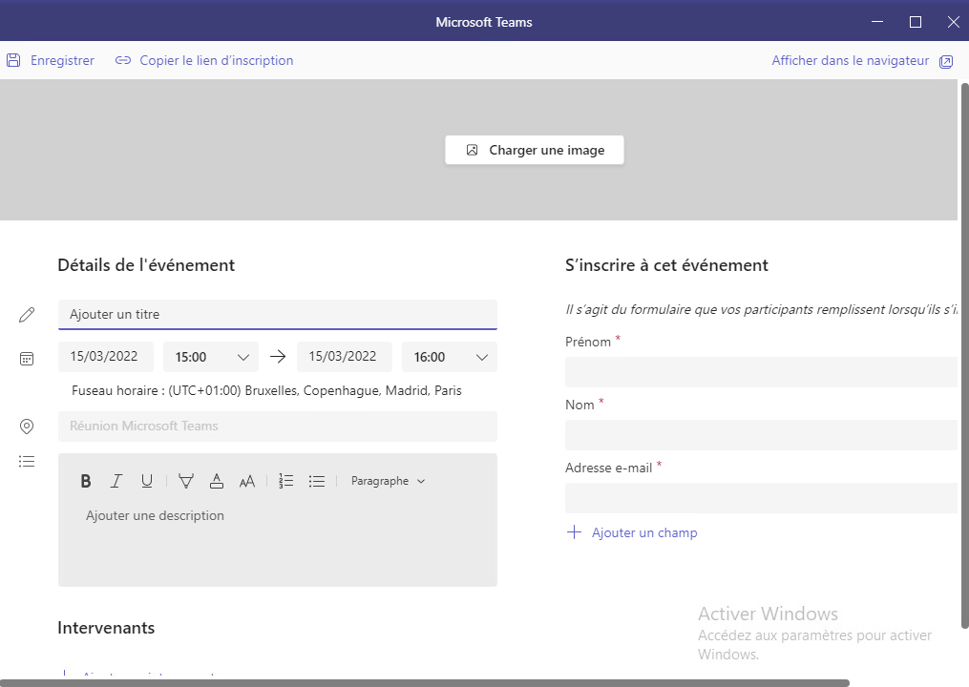
Les options de réunion
Notes:
On peut modifier le formulaire avant de l’envoyer
Attention cela n’envoi pas le lien directement aux invités. Il faut que les invités aillent sur le RDV dans leur agenda pour récupérer le lien d’inscription ou alors il faut leur envoyer par mail

Slide 6
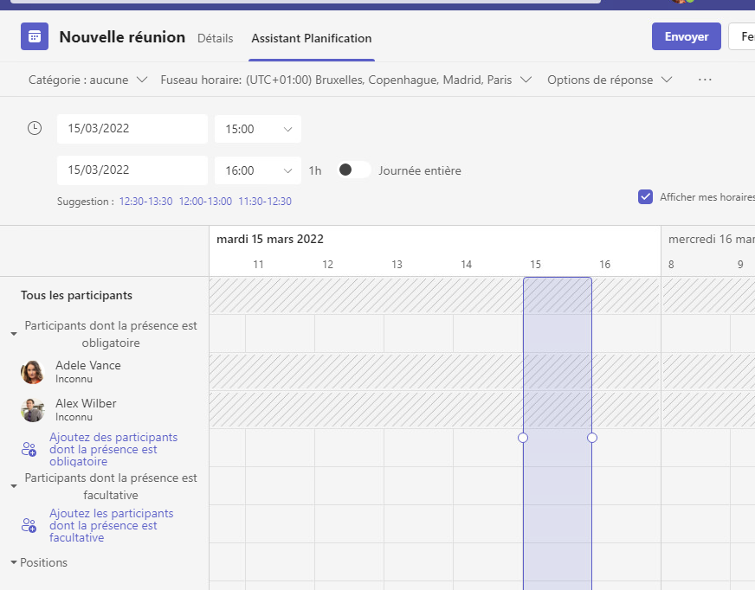
Les options de réunion
Notes:
Asssistant de planification : Probablement l’option la plus important mais la moins utilisée
Permet un visuelle rapide sur la disponibilité des personnes que l’on desire inviter
EVITER D’INVITER QUELQU’UN QUI A DEJA UNE REUNION DANS SE CRENEAU

Slide 7
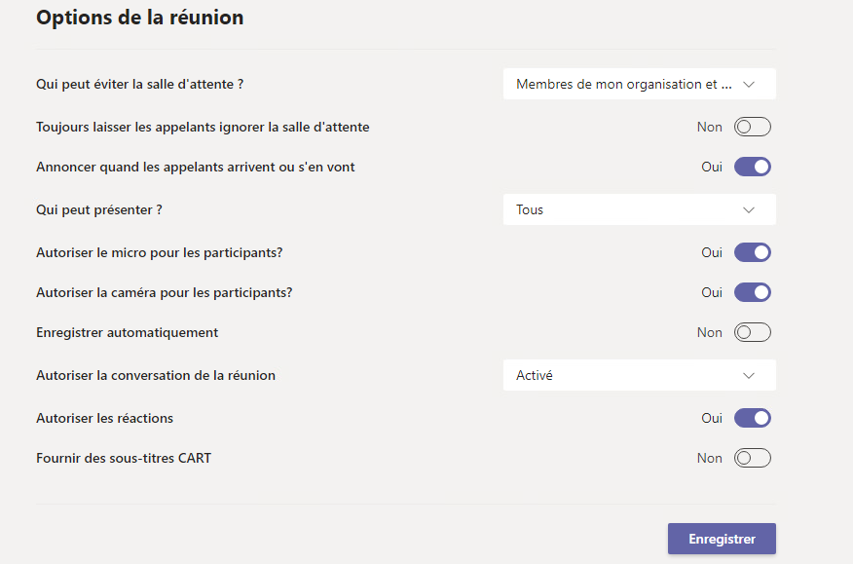
Les options de réunion
Notes:
Après avoir envoyé l’invitation on peut encore configure quelques options de la réunion

Slide 8
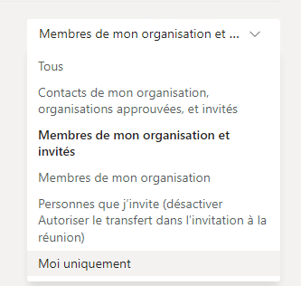
Les options de réunion
Notes:
Si l’on veut, par exemple, que seul le créateur du RDV et les invités puissent démarrer une reunion il faut prendre l’avant derniere option

Slide 9
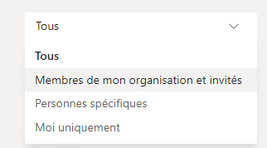
Les options de réunion
Notes:
Point important : permet de définir qui a un status de présentateur et de participant
Le présentateur a tout les droits dans une reunion. Il peut par exemple partager son ecran bien sur mais également couper les micros.
Il est important de ne pas définir tout le monde comme présentateur
On peut passer quelqu’un de participant a présentateur, et vice-versa, pendant la réunion

Slide 10
Les options de réunion
Gérer les interactions des participants
Notes:
Interdire les micros et les cameras a ce niveau empêche le participant de les activer mais rien interdit au présentateur de les activer au besoin pendant la presentation.

Slide 11
Les options de réunion
Notes:
Pour éviter d’oublier on peut lancer l’enregistrement automatique

Slide 12
Les options de réunion
Notes:
La dernière option permet de fournir un fichier de sous-titre

Slide 13
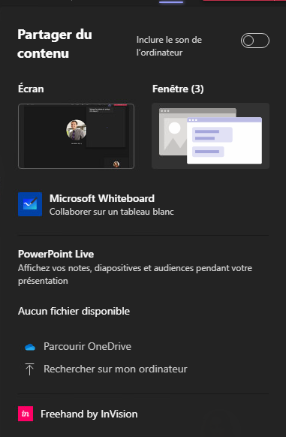
Le partage d’information
Notes:
Tout le monde maintenant maitrise a peut prés les partages Classique que sont :

Slide 14
Le partage d’information
Notes:
Tout le monde maintenant maitrise a peut prés les partages Classique que sont :
PARTAGER SON ECRAN

Slide 15
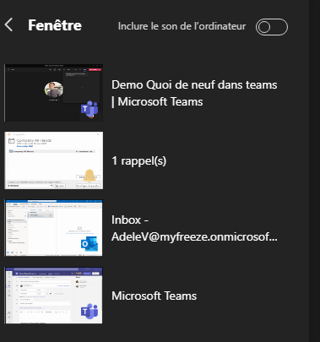
Le partage d’information
Notes:
Tout le monde maintenant maitrise a peut prés les partages Classique que sont :
PARTAGER UN APPLICATION

Slide 16
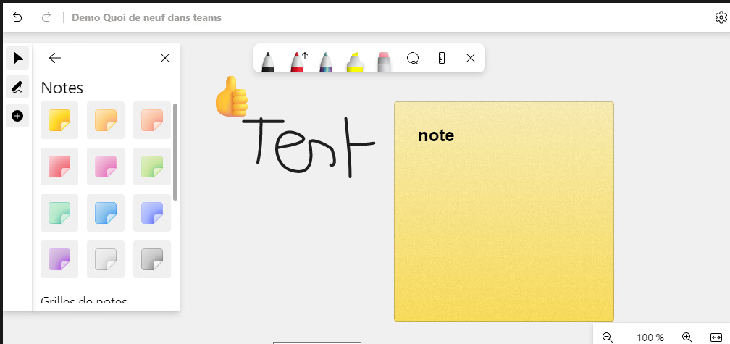
Le partage d’information
Notes:
Un partage peut-etre un peu moins utilisé est le tableau blanc
PARTAGER UN TABLEAU BLANC
Prise de note, brainstorming (c’est un genre de Klaxoon pour ce qui connaisse cet outil )

Slide 17
Le partage d’information
Notes:
et enfin partager un powerpoint
PARTAGER UN POWERPOINT

Slide 18
Le partage d’information
Notes:
et enfin partager un powerpoint
PARTAGER UN POWERPOINT
On peut rechercher le fichier sur OneDrive ou directement sur son ordinateur

Slide 19
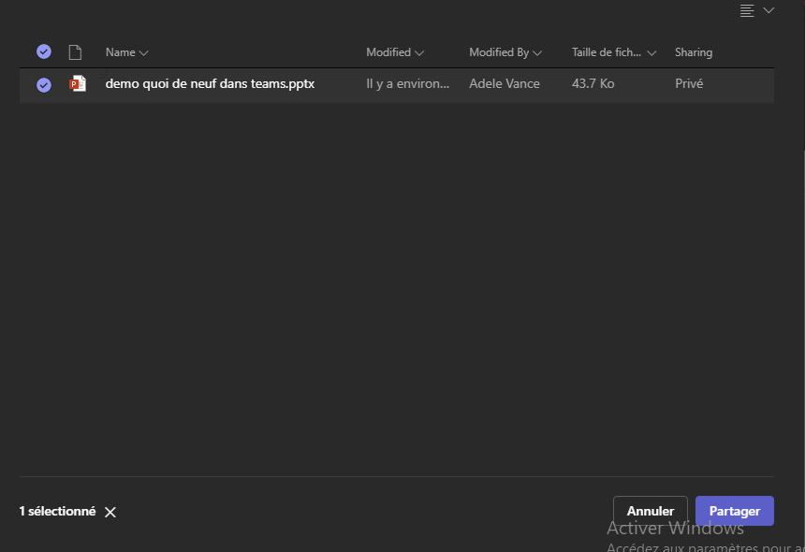
Le partage d’information
Notes:
et enfin partager un powerpoint
PARTAGER UN POWERPOINT
Dans cet exemple je vais le chercher dans OneDrive
Une fois sélectionné, je fais partager

Slide 20
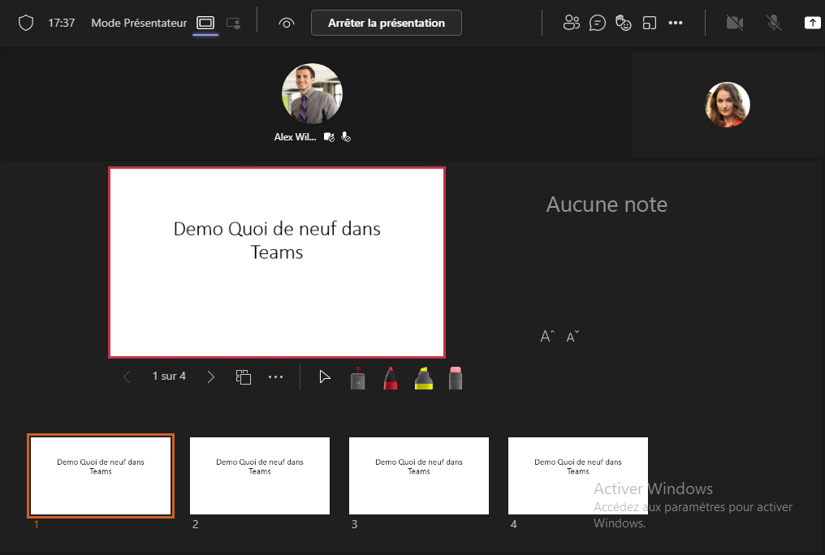
Le partage d’information
Notes:
et enfin partager un powerpoint
PARTAGER UN POWERPOINT
Le fichier se charge dans teams et au bout de quelques secondes le fichier apparait :
Coté présentateur il se présente sous cette forme

Slide 21
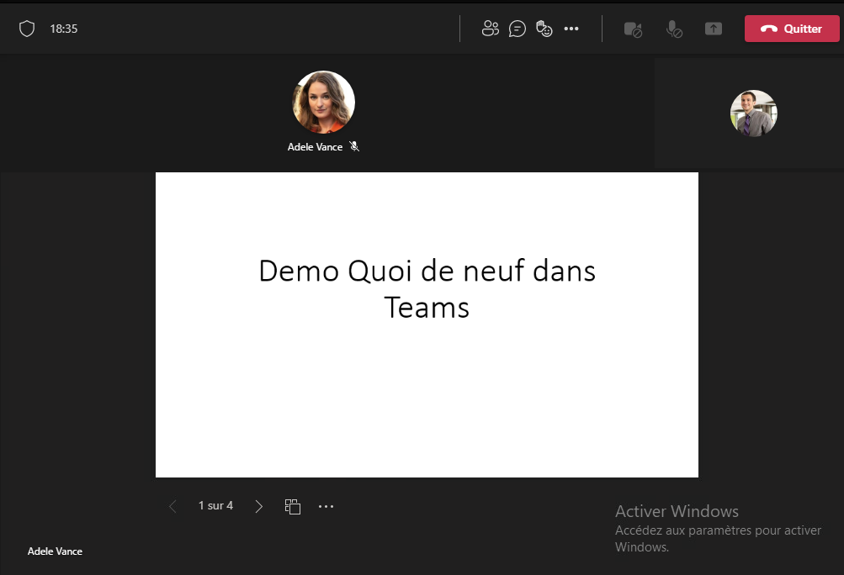
Le partage d’information
Notes:
et enfin partager un powerpoint
PARTAGER UN POWERPOINT
Le fichier se charge dans teams et au bout de quelques secondes le fichier apparait :
Coté participant il se présente comme ceci.

Slide 22
Le partage d’information
Notes:
PARTAGER UN POWERPOINT
Le mode présentateur permet :
De passer les diapos soit :
* en cliquant directement dessus

Slide 23
Le partage d’information
Notes:
PARTAGER UN POWERPOINT
Le mode présentateur permet :
De passer les diapos soit :
en cliquant directement dessus
en cliquant sur les fleches

Slide 24
Le partage d’information
Notes:
PARTAGER UN POWERPOINT
Le mode présentateur permet :
De passer les diapos soit :
en cliquant directement dessus
en cliquant sur les fleches
En la selectionnant sur le bandeau du bas

Slide 25
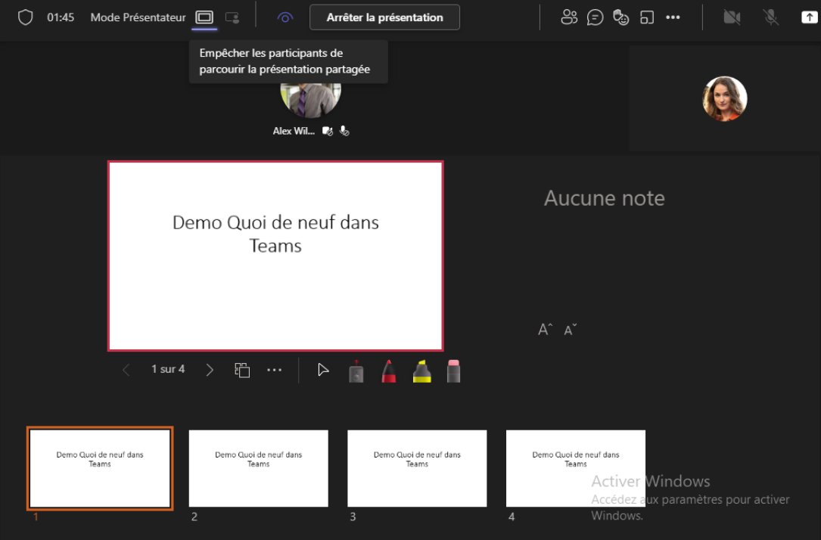
Le partage d’information
Notes:
PARTAGER UN POWERPOINT
Le mode présentateur permet :
De passer les diapos soit :
en cliquant directement dessus
en cliquant sur les fleches
En la selectionnant sur le bandeau du bas
Empécher les participants de parcourir les diapo (on en reparle plus loin)

Slide 26
Le partage d’information
Notes:
PARTAGER UN POWERPOINT
Le mode présentateur permet :
D’utiliser :
Un surligneur

Slide 27
Le partage d’information
Notes:
PARTAGER UN POWERPOINT
Le mode présentateur permet :
D’utiliser :
Un surligneur
Un stylo pour annoter

Slide 28
Le partage d’information
Notes:
PARTAGER UN POWERPOINT
Le mode présentateur permet :
D’utiliser :
Un surligneur
Un stylo pour annoter
Un pointeur laser

Slide 29
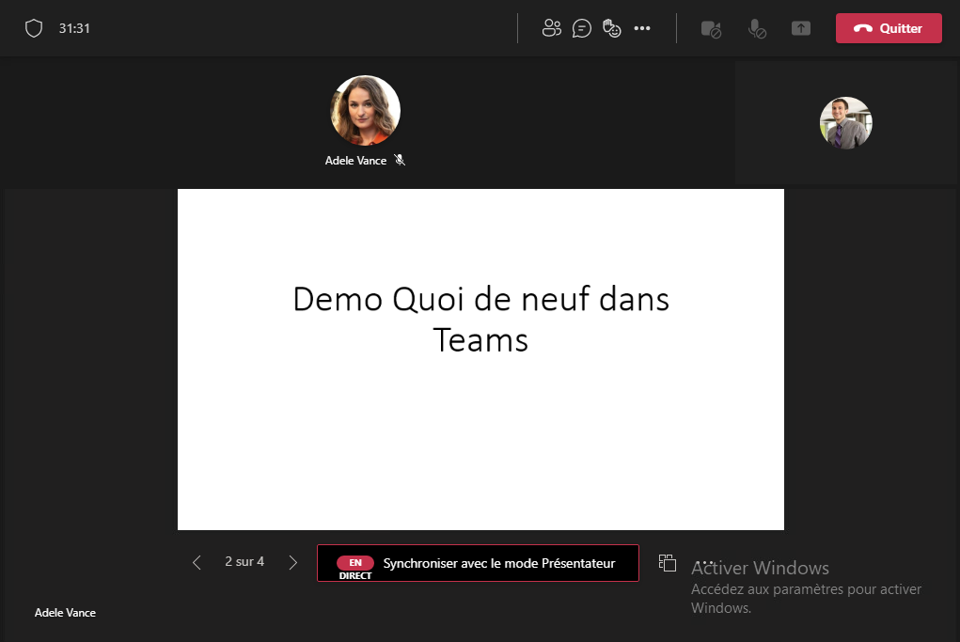
Le partage d’information
Notes:
PARTAGER UN POWERPOINT
Le mode participant permet :
Changer la diapo avec les flèches sauf si le présentateur l’a interdit

Slide 30
Le partage d’information
Notes:
PARTAGER UN POWERPOINT
Le mode participant permet :
Changer la diapo avec les flèches
Se resynchroniser avec ce que le présentateur montre

Slide 31
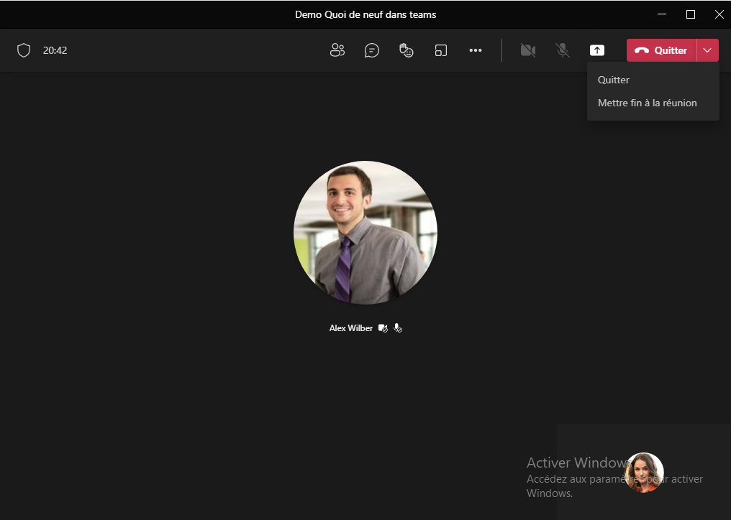
Le partage d’information
Notes:
Pour mettre a fin a une reunion 2 options :
Quitter la reunion (las autres participants pourront rester connectés)
Mettre fin à la reunion (les autres particpants seront déconnectés)

Slide 32
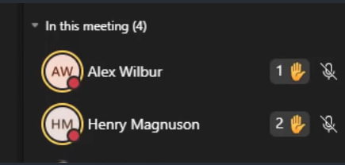
Les nouveautés pour 2022
Notes:
Quelques nouveautés a venir en vrac :
L’ordre des mains levées

Slide 33
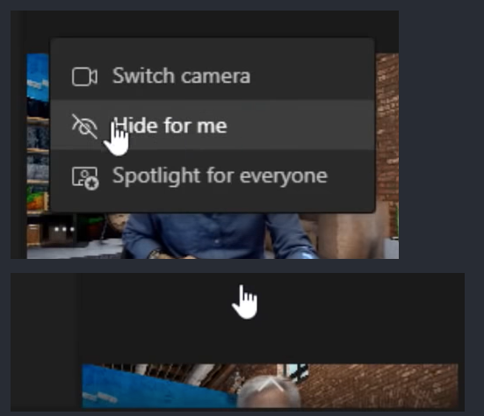
Les nouveautés pour 2022
Notes:
L’ordre des mains levées
Masquer sa video

Slide 34
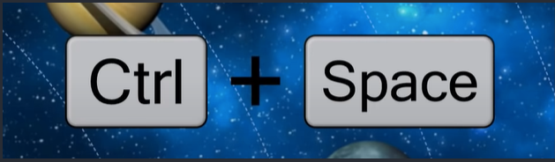
Les nouveautés pour 2022
Notes:
L’ordre des mains levées
Masquer sa video
Couper et remettre le son avec un raccourci clavier

Slide 35

Les nouveautés pour 2022
Notes:
L’ordre des mains levées
Masquer sa video
Couper et remettre le son avec un raccourci clavier
L’arrivée des fonds d’ecran sur Teams via le web

Slide 36
Les nouveautés pour 2022
Co-Organisateur
Notes:
L’ordre des mains levées
Masquer sa video
Couper et remettre le son avec un raccourci clavier
L’arrivée des fonds d’ecran sur Teams via le web
Les co-organistaeurs

Slide 37
Les nouveautés pour 2022
Co-Organisateur
Couper les notifications lors d'une présentation
Notes:
L’ordre des mains levées
Masquer sa video
Couper et remettre le son avec un raccourci clavier
L’arrivée des fonds d’ecran sur Teams via le web
Les co-organistaeurs
Couper les notifications lors d'une présentation

Slide 38
Les nouveautés pour 2022
Co-Organisateur
Le mode CAMO
Couper les notifications lors d'une présentation
Notes:
L’ordre des mains levées
Masquer sa video
Couper et remettre le son avec un raccourci clavier
L’arrivée des fonds d’ecran sur Teams via le web
Les co-organistaeurs
Couper les notifications lors d'une présentation
Le mode CAMO qui permettra de s’incruster sur sa présentation

Slide 39
Les nouveautés pour 2022
Co-Organisateur
Le mode CAMO
Couper les notifications lors d'une présentation
Rapport de présence
Notes:
L’ordre des mains levées
Masquer sa video
Couper et remettre le son avec un raccourci clavier
L’arrivée des fonds d’ecran sur Teams via le web
Les co-organistaeurs
Couper les notifications lors d'une présentation
Le mode CAMO qui permettra de s’incruster sur sa présentation
Les rapports de présence

Slide 40

Merci de votre télé-participation !

